Slide 1

PHẦN MỀM HỆ THỐNG
S-Class
Phần mềm hỗ trợ quản lý lớp học
Phạm Gia Hân – Lớp 10A5
Nguyễn Phước Đức Thịnh – Lớp 10A5
Trường THPT chuyên Lê Quý Đôn – Đà Nẵng
Chỗ ngồi • Bầu cử • Hoạt động • Bản tin tuần • Trực nhật • Phân nhóm
Notes:
Xin chào Ban giám khảo. Nhóm em xin trình bày dự án S-Class – ứng dụng web giúp giáo viên chủ nhiệm và cán sự quản lý lớp học đông học sinh, gồm sáu phân hệ trong một hệ thống thống nhất.

Slide 2
1. Lý do chọn đề tài
Lớp học đông, công việc nội bộ nhiều – phương pháp truyền thống đang quá tải.
!
Thông tin phân tán
≠
Thiếu công bằng, minh bạch
35–50
Thông báo rải rác nhiều nhóm chat, dễ trôi tin; học sinh bỏ sót lịch kiểm tra, hạn nộp.
Xếp chỗ, chia nhóm, trực nhật theo cảm tính; bầu cử giơ tay/phiếu giấy khó bí mật.
học sinh mỗi lớp
chỉ có 1 GVCN và 3–4 cán sự để nắm bắt tình hình chung của cả lớp
⏱
Tốn thời gian, công sức
▤
Không lưu được lịch sử
Cán sự lặp lại thủ công mỗi tuần: lập lịch trực, tổng hợp việc, chia nhóm.
Nhóm học tập, lịch trực, kết quả thi đua không được lưu để tra cứu, rút kinh nghiệm.
Giải pháp: một hệ thống thông tin thống nhất – tự động hóa, minh bạch, lưu trữ có hệ thống.
S-Class • Phần mềm hỗ trợ quản lý lớp học • THPT chuyên Lê Quý Đôn – Đà Nẵng
2
Notes:
Sĩ số phổ biến 35–50 học sinh, trong khi chỉ có một GVCN và 3–4 cán sự. Ghi bảng, giấy, nhóm chat gây phân tán thông tin, thiếu minh bạch, tốn thời gian và không lưu được lịch sử.

Slide 3
2. Câu hỏi và mục tiêu nghiên cứu
Từ những bất cập thực tế đến một ứng dụng web miễn phí, chạy trên máy tính và điện thoại.
Khó khăn trong quản lý lớp đông học sinh hiện nay là gì?
Mục tiêu kỹ thuật
1
Ứng dụng web “S-Class” với 6 phân hệ trong một hệ thống thống nhất; chạy trên trình duyệt, dùng được trên máy tính và điện thoại, chi phí triển khai gần như bằng không.
Công việc nội bộ nào có thể số hóa và tự động hóa?
2
Làm sao đảm bảo công bằng, ngẫu nhiên, minh bạch?
3
Mục tiêu mong đợi
Làm sao mọi người nắm lịch, hạn nộp mà không quá tải?
Giảm thời gian làm việc hành chính lặp lại
Kết quả ngẫu nhiên xem lại được; bầu cử kín, không bầu trùng
Giảm bỏ sót lịch kiểm tra, hạn nộp nhờ bản tin tuần
Lưu lịch sử lớp; mở rộng thành hệ thống cấp trường
4
Học sinh, cán sự, GVCN đánh giá thế nào về độ hữu ích, dễ dùng?
5
S-Class • Phần mềm hỗ trợ quản lý lớp học • THPT chuyên Lê Quý Đôn – Đà Nẵng
3
Notes:
Năm câu hỏi nghiên cứu xoay quanh khó khăn hiện tại, khả năng số hóa, tính công bằng, việc nắm thông tin và đánh giá của người dùng. Mục tiêu kỹ thuật là hệ thống sáu phân hệ.

Slide 4
3. Công nghệ, kiến trúc và phân quyền
React • Netlify Functions • MongoDB Atlas • thư viện .xlsx – chi phí gần như bằng không.
Tầng giao diện
Tầng xử lý
Tầng dữ liệu
React SPA, thiết kế responsive; nhập/xuất Excel
Netlify Functions: phân quyền, ngẫu nhiên hóa, bỏ phiếu
MongoDB Atlas: lớp, học sinh, kết quả, nhật ký
Phân quyền người dùng
QT
Quản trị viên (GVCN)
CS
Cán sự lớp
HS
Học sinh
Tạo lớp, nhập danh sách, cấp tài khoản, mở/đóng bầu cử, duyệt bản tin, xem thống kê.
Soạn bản tin, tạo hoạt động, lập lịch trực, phân nhóm, xếp chỗ (theo quyền được cấp).
Xem chỗ ngồi, bản tin, lịch trực, nhóm; bỏ phiếu; xác nhận hoàn thành; yêu cầu đổi lịch.
Học sinh không thể can thiệp trực tiếp vào cơ sở dữ liệu – mọi thao tác ghi đều qua tầng xử lý.
S-Class • Phần mềm hỗ trợ quản lý lớp học • THPT chuyên Lê Quý Đôn – Đà Nẵng
4
Notes:
Hệ thống ba tầng: giao diện React, tầng xử lý serverless và cơ sở dữ liệu MongoDB. Mọi thao tác ghi quan trọng đi qua tầng xử lý để học sinh không can thiệp trực tiếp vào dữ liệu. Có ba vai trò: quản trị viên, cán sự, học sinh.

Slide 5
4. Các chức năng trong S-Class
Các công cụ quản lý lớp học trong một hệ thống thống nhất.
1
Sắp xếp chỗ ngồi
2
Bầu cử ban cán sự
Xếp ngẫu nhiên theo sơ đồ lớp tùy chỉnh, kèm quy luật riêng.
Bỏ phiếu kín trong ứng dụng, mỗi tài khoản một phiếu.
Đã hoàn chỉnh
3
Bản tin tuần
4
Lịch trực nhật
5
Phân nhóm học tập
Tổng hợp “một tuần của lớp”: soạn, duyệt, đăng.
Phân công công bằng, đổi lịch, thống kê, xuất Excel/PDF.
Chia nhóm ngẫu nhiên có ràng buộc, lưu theo môn học.
Dữ liệu kết nối giữa các phân hệ: Bản tin tuần tự lấy từ Hoạt động, Trực nhật và Phân nhóm.
S-Class • Phần mềm hỗ trợ quản lý lớp học • THPT chuyên Lê Quý Đôn – Đà Nẵng
5
Notes:
Sáu phân hệ gồm sắp xếp chỗ ngồi, bầu cử, quản lý hoạt động, bản tin tuần, lịch trực nhật và phân nhóm. Hiện chỗ ngồi đã hoàn chỉnh, bầu cử đang hoàn thiện, các phân hệ còn lại chưa triển khai.

Slide 6
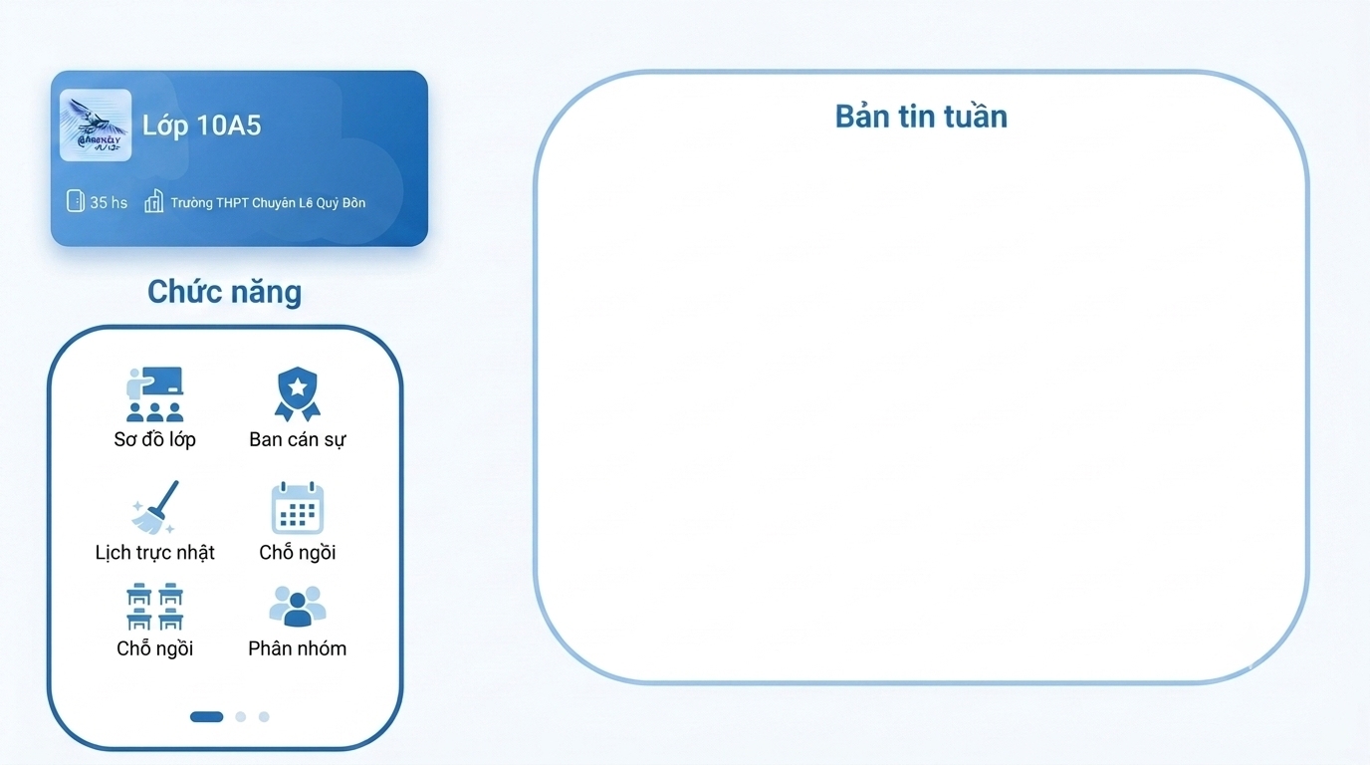
Giao diện phần mềm
Giao diện phần mềm
TRANG CHỦ
Tài liệu tham khảo: react.dev/learn • mongodb.com/docs • docs.netlify.com
S-Class • Phần mềm hỗ trợ quản lý lớp học • THPT chuyên Lê Quý Đôn – Đà Nẵng
5
10

Slide 7
5. Sắp xếp chỗ ngồi và bầu cử ban cán sự
Hai phân hệ đầu tiên: công bằng, ngẫu nhiên và bí mật.
1
Sắp xếp chỗ ngồi
2
Bầu cử ban cán sự
Xếp ngẫu nhiên; tùy chỉnh số dãy, bàn, chỗ; vô hiệu hóa cột, lối đi
Nhập danh sách thủ công hoặc bằng Excel mẫu
Quy luật riêng: tách bạn không ngồi gần, xen kẽ nam–nữ, cố định vị trí cho HS cận thị, khiếm thính
GVCN tạo cuộc bầu; thành viên đăng nhập và bỏ phiếu trong ứng dụng
Mỗi tài khoản chỉ một phiếu cho mỗi chức danh
Công bố kết quả khi đóng; đồng phiếu thì bầu lại vòng 2; lưu theo học kỳ
Danh sách
đã bỏ phiếu
Hòm phiếu
ẩn danh
Sơ đồ lớp: ô xám là vị trí vô hiệu hóa
tách rời
Bí mật nhưng vẫn kiểm tra được: tổng phiếu = số người đã bỏ phiếu
Mọi kết quả ngẫu nhiên đều xem lại được; mọi lượt bầu cử đều bí mật và không thể bầu trùng.
S-Class • Phần mềm hỗ trợ quản lý lớp học • THPT chuyên Lê Quý Đôn – Đà Nẵng
6
Notes:
Phân hệ chỗ ngồi cho phép tùy chỉnh sơ đồ lớp, nhập danh sách bằng Excel và đặt quy luật riêng. Phân hệ bầu cử lưu riêng danh sách người đã bỏ phiếu và hòm phiếu ẩn danh, nên vừa kín vừa kiểm tra được tổng số phiếu.

Slide 8
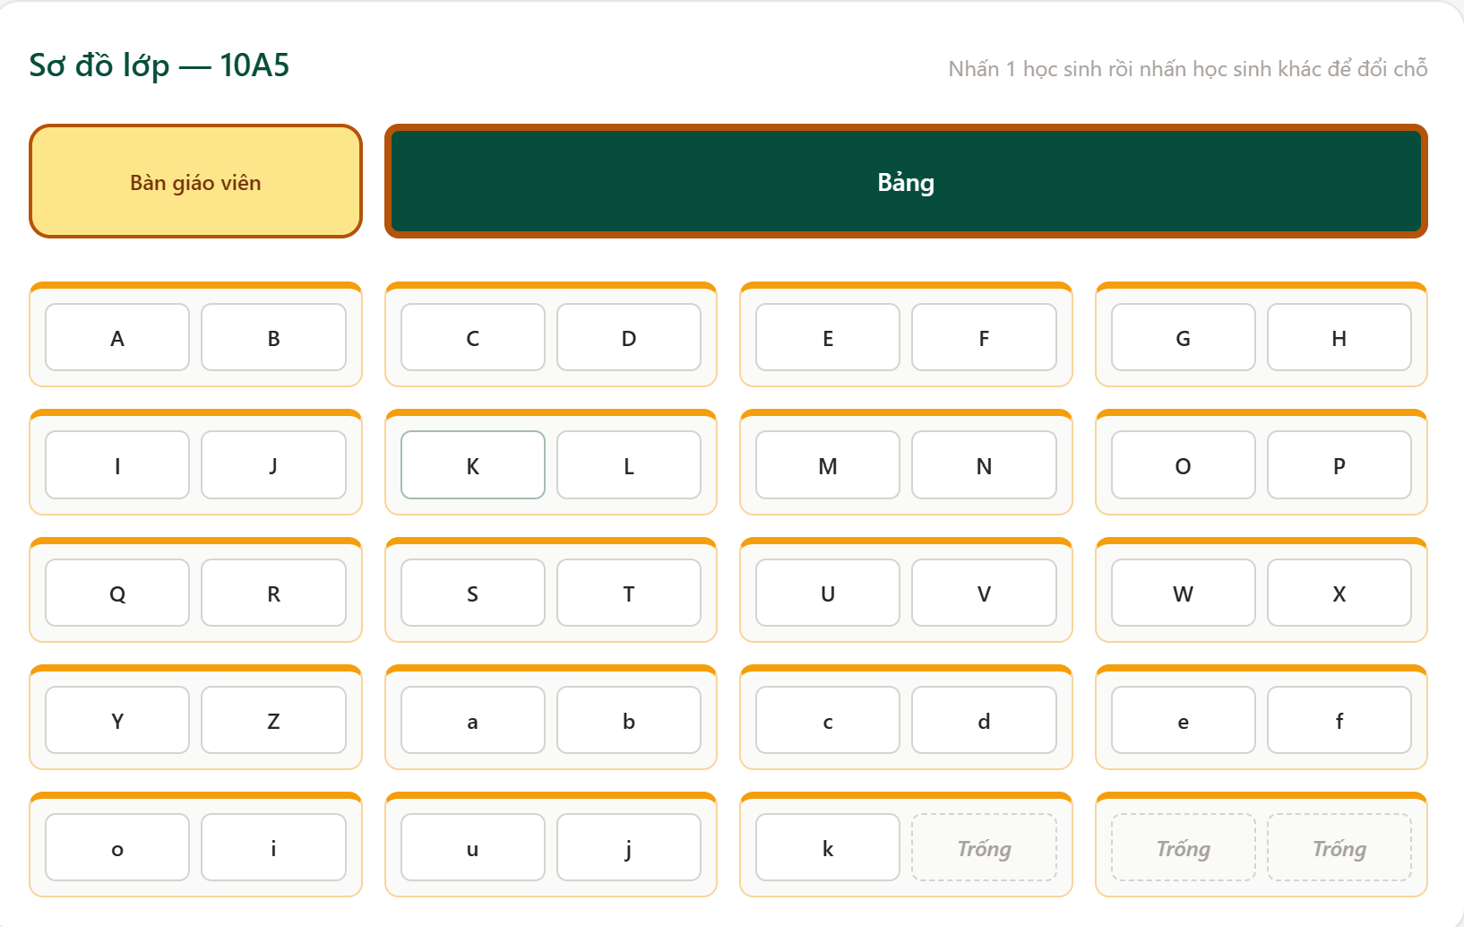
5. Sắp xếp chỗ ngồi và bầu cử ban cán sự
Hai phân hệ đầu tiên: công bằng, ngẫu nhiên và bí mật.
Hình ảnh trang sơ đồ lớp
S-Class • Phần mềm hỗ trợ quản lý lớp học • THPT chuyên Lê Quý Đôn – Đà Nẵng
6
Notes:
Phân hệ chỗ ngồi cho phép tùy chỉnh sơ đồ lớp, nhập danh sách bằng Excel và đặt quy luật riêng. Phân hệ bầu cử lưu riêng danh sách người đã bỏ phiếu và hòm phiếu ẩn danh, nên vừa kín vừa kiểm tra được tổng số phiếu.

Slide 9
6. Bản tin tuần
Trang tổng hợp “một tuần của lớp” – kết nối dữ liệu từ các phân hệ khác.
Cán sự mở bản tin tuần mới
Kiểm tra mục tự điền, bổ sung lịch kiểm tra, hạn nộp
GVCN duyệt và đăng
HS nhận thông báo, đánh dấu hoàn thành
1
Hoạt động, phong trào
2
Kiểm tra thường xuyên
3
Nộp dự án, bài tập
Tự lấy từ phân hệ Hoạt động: thời gian, địa điểm, điểm thi đua.
Môn, ngày, tiết, hình thức, phạm vi ôn tập, ghi chú của giáo viên.
Hạn nộp, hình thức nộp, nhóm phụ trách, mức độ ưu tiên.
4
Lịch trực nhật tuần
5
Thông báo khác
6
Lời nhắn và khen ngợi
Tự động lấy từ phân hệ Lịch trực nhật: ai, ngày nào, khu vực nào.
Họp phụ huynh, đóng quỹ, đổi thời khóa biểu, nhắc nhở của GVCN.
Ghi nhận cá nhân, tập thể có thành tích trong tuần.
Nháp → Chờ duyệt → Đã đăng • “Việc cần làm sớm”: đếm ngược 3–5 mục gần hạn • Xuất ảnh/PDF
S-Class • Phần mềm hỗ trợ quản lý lớp học • THPT chuyên Lê Quý Đôn – Đà Nẵng
7
Notes:
Cuối tuần cán sự mở bản tin mới, kiểm tra các mục tự điền, bổ sung lịch kiểm tra và hạn nộp, gửi GVCN duyệt. Học sinh nhận thông báo và đánh dấu hoàn thành trong tuần.

Slide 10
7. Lịch trực nhật và phân nhóm học tập
Chia việc, chia nhóm nhanh – công bằng – lưu lại để tra cứu.
5
Lịch trực nhật
6
Phân nhóm học tập
Khai báo nhiệm vụ, số người, ngày trực và ngoại lệ (miễn, học thêm)
Xoay vòng công bằng: số lần trực chênh lệch không quá 1; không lặp nhiệm vụ; cân bằng nam–nữ
Đổi lịch có xác nhận; đánh dấu đã trực/vắng/trực bù; thống kê; xuất Excel/PDF
Chia theo số nhóm hoặc số người mỗi nhóm; chọn danh sách tham gia
Ràng buộc: cân bằng nam–nữ, tách hoặc cố định bạn, không trùng nhóm lần trước
Xáo trộn Fisher–Yates, kéo thả chỉnh tay, chọn nhóm trưởng, lưu theo môn và học kỳ
Quét lớp
Lau bảng
Đổ rác
Tưới cây
Nhóm 1
Nhóm 2
Nhóm 3
Nhiệm vụ được xoay vòng giữa các học sinh
Chấm cam: nhóm trưởng
Không chỉ chia ngẫu nhiên – mọi thay đổi được ghi nhật ký và có thể xem lại lịch sử các lần chia.
S-Class • Phần mềm hỗ trợ quản lý lớp học • THPT chuyên Lê Quý Đôn – Đà Nẵng
8
Notes:
Lịch trực nhật dùng thuật toán xoay vòng để số lần trực chênh lệch không quá 1. Phân nhóm dùng thuật toán Fisher–Yates rồi áp dụng ràng buộc, kết quả lưu theo môn học và học kỳ để học sinh xem Nhóm của tôi.

Slide 11
8. Thiết kế dữ liệu và thực nghiệm
Đánh giá bằng so sánh trước – sau tại lớp 10A5.
Thực nghiệm và đánh giá
Lớp 10A5: học sinh, cán sự, GVCN
Đối tượng
Google Forms trước/sau; đo thời gian thủ công so với dùng S-Class
Số liệu
Thời gian hoàn thành, số lần bỏ sót lịch, hài lòng (Likert 1–5), số lỗi
Chỉ tiêu
Excel: trung bình, so sánh trước – sau
Phân tích
Dữ liệu tối thiểu, băm mật khẩu, xin phép nhà trường, khảo sát ẩn danh
An toàn
Tiếp nhận góp ý sau mỗi vòng thử nghiệm để chỉnh sửa giao diện và tính năng.
S-Class • Phần mềm hỗ trợ quản lý lớp học • THPT chuyên Lê Quý Đôn – Đà Nẵng
9
Notes:
Dữ liệu gồm các collection cho lớp, học sinh, chỗ ngồi, bầu cử tách riêng, hoạt động, bản tin, trực nhật, nhóm và nhật ký thao tác. Thực nghiệm tại lớp 10A5, khảo sát bằng Google Forms trước và sau, đo thời gian thủ công so với dùng S-Class.

Slide 12
9. Tiến độ và định hướng phát triển
Hai phân hệ đầu đã có kết quả; sáu hạng mục còn lại triển khai trước khi thực nghiệm.
Sắp xếp chỗ ngồi
Định hướng phát triển
Bầu cử ban cán sự
Mở rộng quản lý tới tất cả các lớp trong trường
Thời khóa biểu, đăng ký môn học, thông báo toàn trường
Thông báo đẩy
Điểm danh nhanh; thống kê thi đua theo tuần, tháng, học kỳ
Quản lý hoạt động
Bản tin tuần
Lịch trực nhật
Phân nhóm
Thực nghiệm, báo cáo
Tài liệu tham khảo: react.dev/learn • mongodb.com/docs • docs.netlify.com
10
Notes:
Hiện phân hệ chỗ ngồi đã hoàn chỉnh, bầu cử đang hoàn thiện; các phân hệ còn lại và thực nghiệm sẽ triển khai tiếp. Sau đó dự án có thể mở rộng thành hệ thống quản lý cấp trường. Xin cảm ơn Ban giám khảo.

